Slide 1

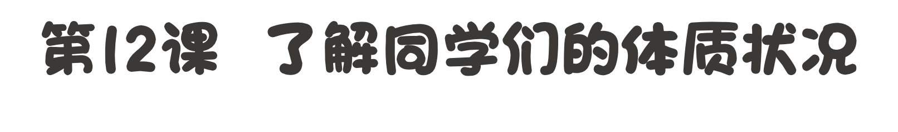

义务教育《信息科技》四年级上册
第4单元 制订体质提升方案
——数据可视化
宿州市第十一中学 李东亚

Slide 2

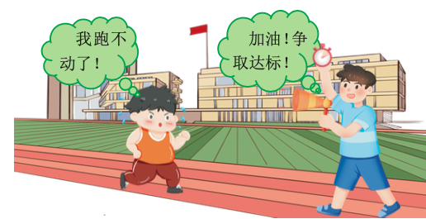
发现问题
方舟小学正在进行体质健康测试，四（1）班的测试数据已经被汇总到统计小组。统计小组希望能利用这些数据制作生动形象的健康警示卡，以提醒同学们关注健康问题。

Slide 3


明确目标
用图形化方式展示统计数据，制作班级健康警示卡。
了解数据可视化的形式及其作用，能够解读数据图形中蕴含的信息，以加深对数据与信息关联的理解。

Slide 4





1.了解我国青少年体质健康状况
2. 选择班级同学体质健康研究内容
3. 统计班级同学体质测试数据
1. 数据可视化的形式
2. 通过数据可视化传递信息
1. 将班级同学的体质测试数据可视化
2. 汇总班级同学体质健康存在的问题
3. 制作班级同学体质健康警示卡

Slide 5


1．了解我国青少年体质健康状况
2．选择班级同学体质健康研究内容
3．统计班级同学体质健康测试数据

Slide 6

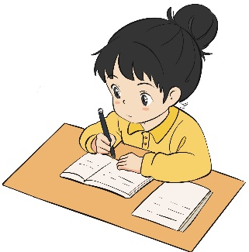
1．了解我国青少年体质健康状况
选一选
你参加了哪些项目的测试？
☐体重指数 ☐肺活量 ☐50米跑 ☐视力
☐1分钟跳绳 ☐坐位体前屈 ☐1分钟仰卧起坐

Slide 7
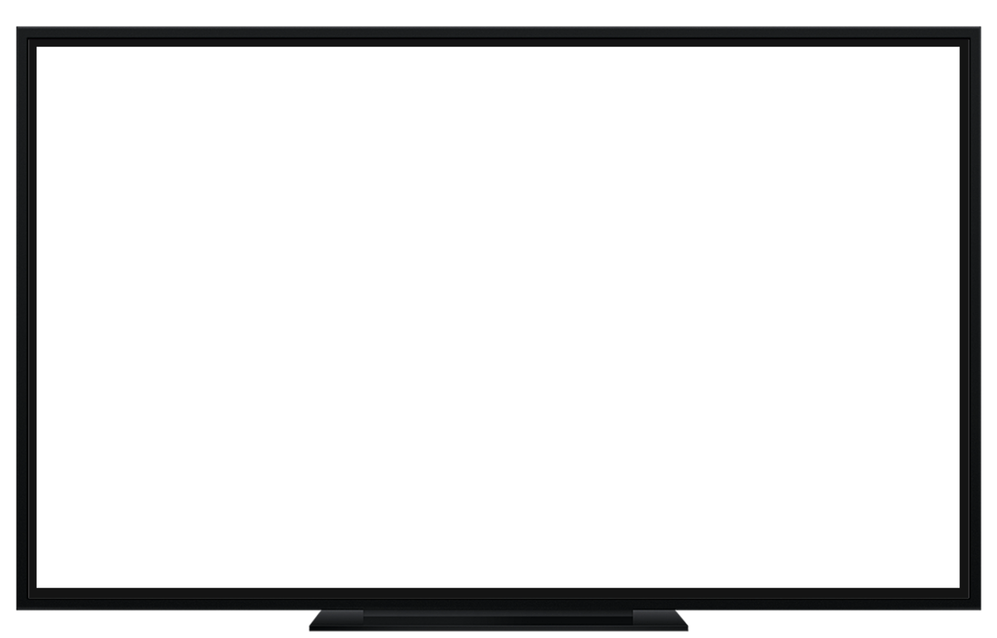
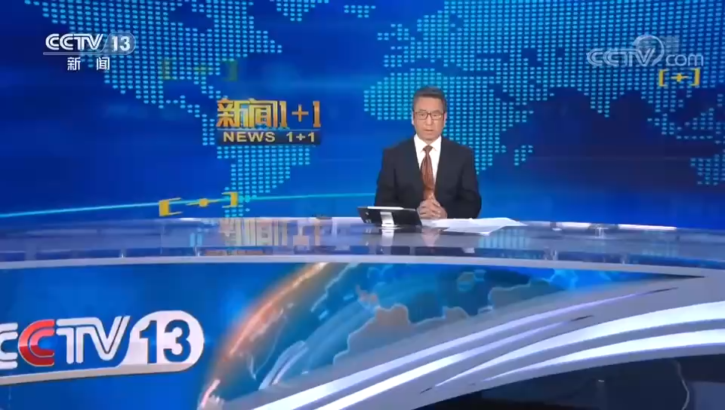

1．了解我国青少年体质健康状况
想一想
观看新闻视频，思考：这些测试数据有什么用途呢？
体质测试数据的用途：

Slide 8
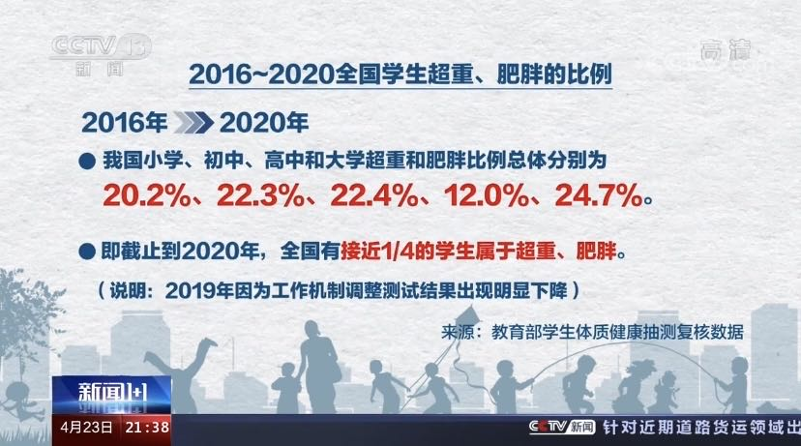
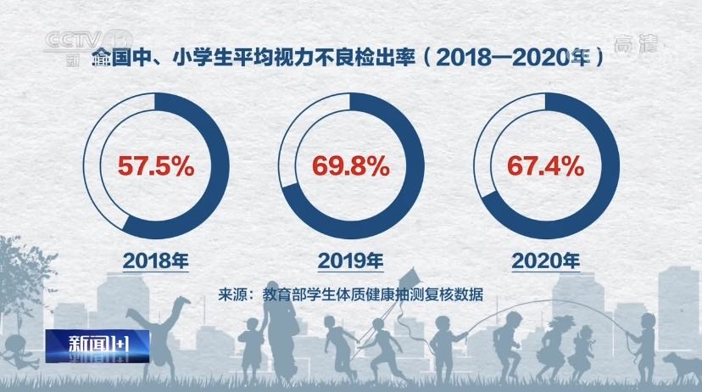

1．了解我国青少年体质健康状况
说一说
新闻中的数据，你更喜欢哪一种？
我更喜欢：
我的理由是：
来源：央视新闻1+1

Slide 9

利用人们对形状、颜色等的敏感性，直观、生动的呈现数据或数据分析的结果，就是数据可视化。

Slide 10
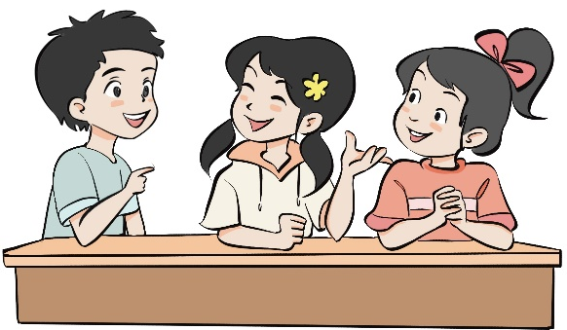
2．选择班级同学体质健康研究内容
议一议
你知道班级同学有哪些健康问题吗？依据是什么？
班级同学健康问题
我的依据

Slide 11
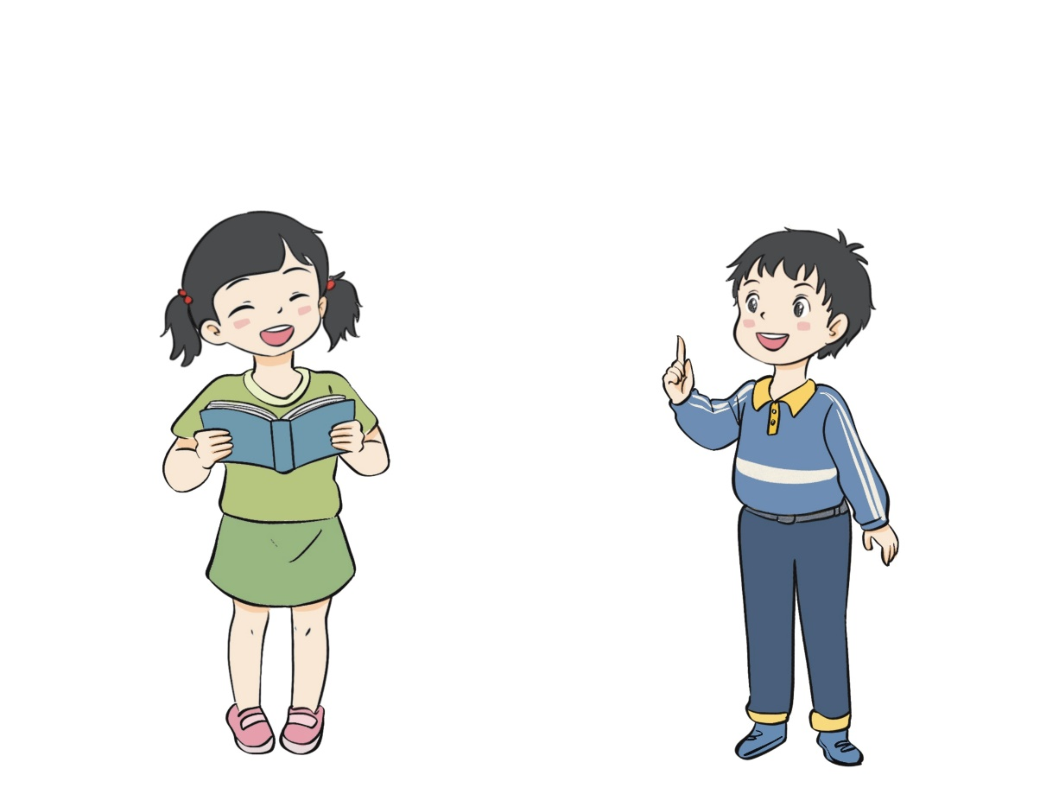
2．选择班级同学体质健康研究内容
说一说
如何从体质健康测试数据中获取健康信息，并制作图形化的健康警示卡呢？
制作健康警示卡的流程
我的想法：
选择工具，制作警示卡
1
确定研究的内容
将体质数据图形化
对体质数据进行统计

Slide 12
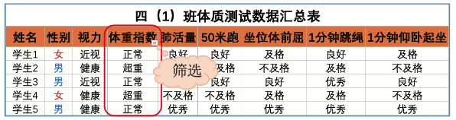
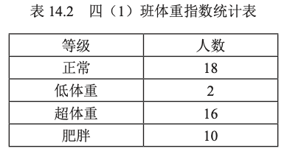

2．选择班级同学体质健康研究内容
做一做
从“班级体质测试数据汇总表”中，筛选要研究的数据，并进行汇总统计。

Slide 13

3．统计班级同学体质测试数据
选一选
你们组准备研究哪方面的体质健康问题呢？
体质数据反映的体质健康状况
我们组选择研究：
身体形态：身高、体重
身体机能：
身体素质：
视力状况：视力数

Slide 14

1．将班级同学的体质测试数据可视化
2．汇总班级同学体质健康存在的问题
3．制作班级同学体质健康警示卡

Slide 15
1．将班级同学的体质测试数据可视化
搜一搜
数据可视化的工具有哪些？交流搜索结果。
可视化形式：词云、图表、
使用的工具：微词云、电子表格、

Slide 16
1．将班级同学的体质测试数据可视化
做一做
请将你们研究的体质测试数据，用可视化方式呈现出来。
我使用的工具：
请在此处展示你的作品

Slide 17


2．汇总班级同学体质健康存在的问题
理一理
请你列出从图形化数据中发现的体质健康问题。
第1组发现：
第2组发现：
第3组发现：
第4组发现：

Slide 18
3．制作班级同学体质健康警示卡
做一做
请将同学们发现的健康问题，制作成警示卡。
请在此处展示你的作品

Slide 19

1．数据可视化的形式
2．通过数据可视化传递信息

Slide 20
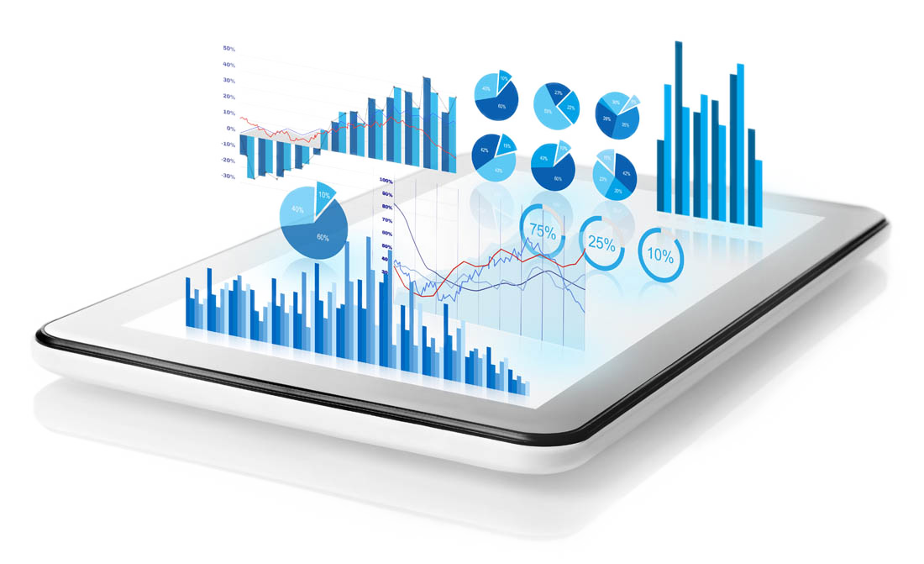
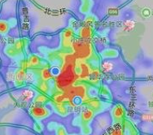

1．数据可视化的形式
说一说
常见的数据可视化形式有哪些，它们都有什么用途呢？
☐
词云
☐
图表
☐
热力图
☐

Slide 21
2．通过数据可视化传递信息
填一填
根据你身边的数据可视化应用事例，完成填空。
数据可视化能帮助人们发现数据之间的关系，传递数据背后的 ，例如智能导航的 、运动手环的 等。

Slide 22


Slide 23
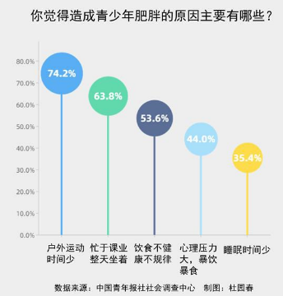

1.请根据图中的数据，说一说青少年超重问题的原因，并提出健康建议。
我认为：
来源：中国青年报社社会调查中心

Slide 24
2.登录“国家统计局”网站，在“年度→资源和环境”栏目中，查看“废气中主要污染物排放”数据和图表。观察近几年废气排放的变化趋势，并尝试说明其变化原因。
我看到的数据图形：
我分析的原因：

Slide 25

义务教育《信息科技》四年级上册
第4单元 制订体质提升方案
第12课 了解班级同学体质状况

